Slide 1
L’eau, entre trop plein et trop peu
Organiser les solidarités à l’échelle des bassins
Ihédate - Montpellier
14/03/2025

Slide 2
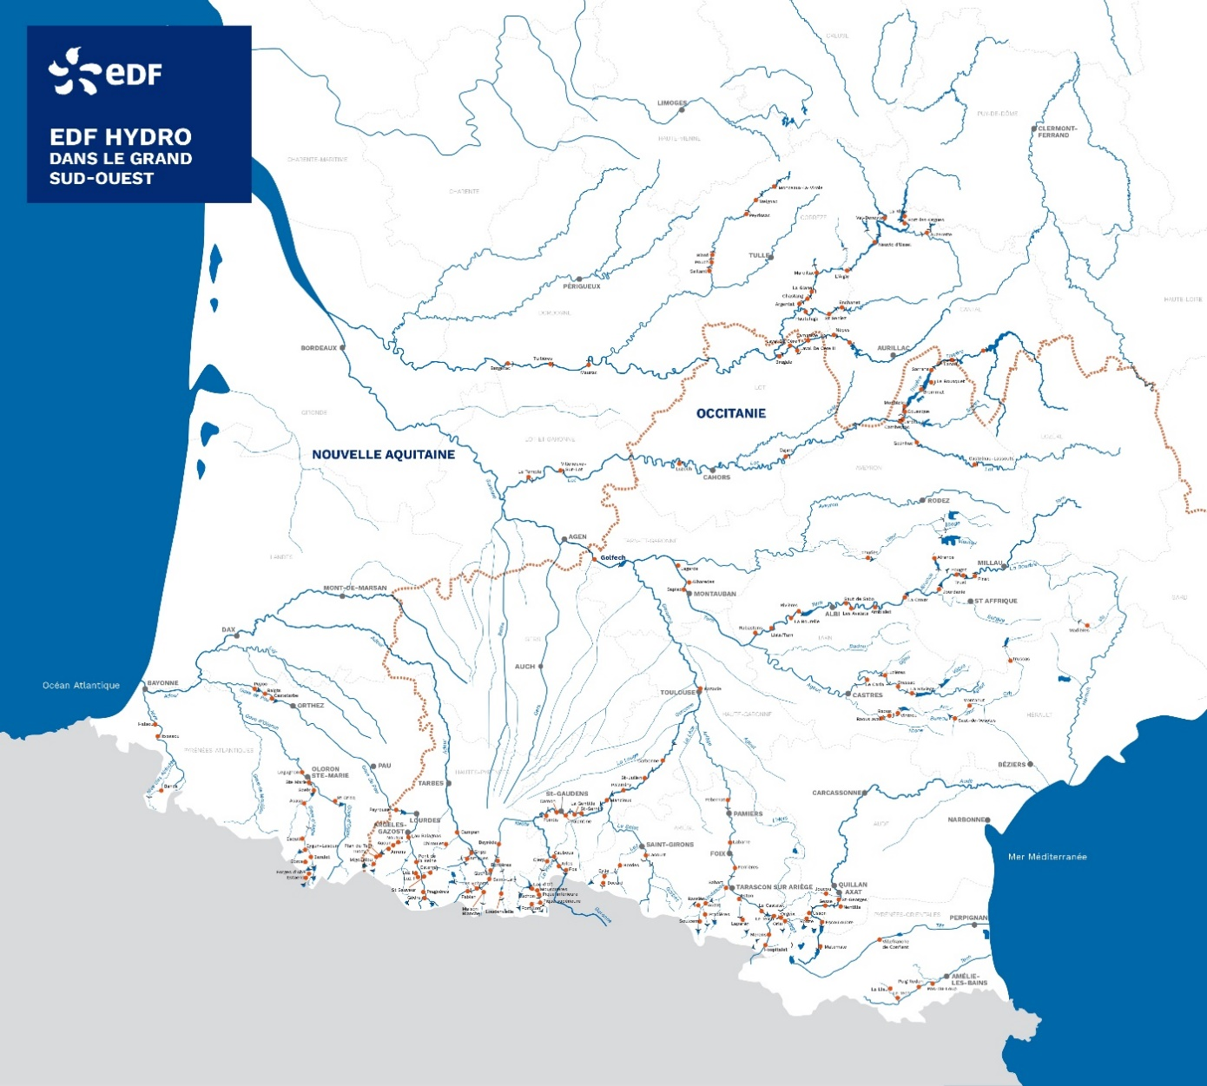
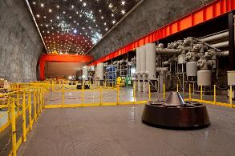
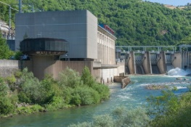
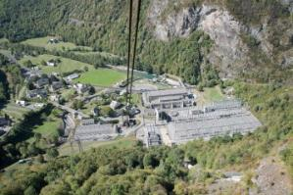
EDF Hydro dans le Grand Sud-Ouest, un enjeu énergétique d’importance
STEP de Montézic (12)
900 MW
~ 1 000 salariés (Exploitation, Maintenance, Ingénierie…)
182 centrales
Puissance installée : ~ 6 GW (≈ 30% du parc France)
Production moyenne : 10 700 GWh (≈ 5,4 millions hab.)
Volume utile total : 2 300 Mm³
Centrale du Pouget (12)
500 MW
Centrale de Pragnères (65)
180 MW

Slide 3
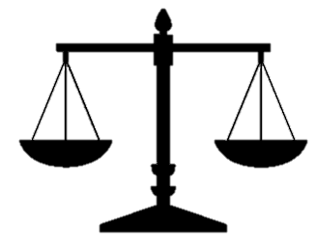
Rôle de l’hydroélectricité
La spécificité de l’énergie électrique : elle ne se stocke pas !
A chaque instant, le gestionnaire du réseau électrique (RTE) doit assurer l’équilibre :
Production = Consommation

Slide 4
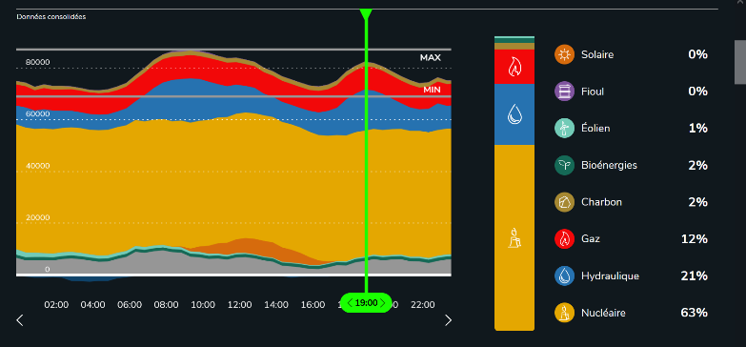
Rôle de l’hydroélectricité
Cas d’une variation de la consommation
Ex : pointes du matin et du soir, creux des week-end, variation hiver / été
Production = Consommation
Pic de consommation
le 14/01/2022
MW
Source : https://www.rte-france.com/eco2mix/la-production-delectricite-par-filiere

Slide 5
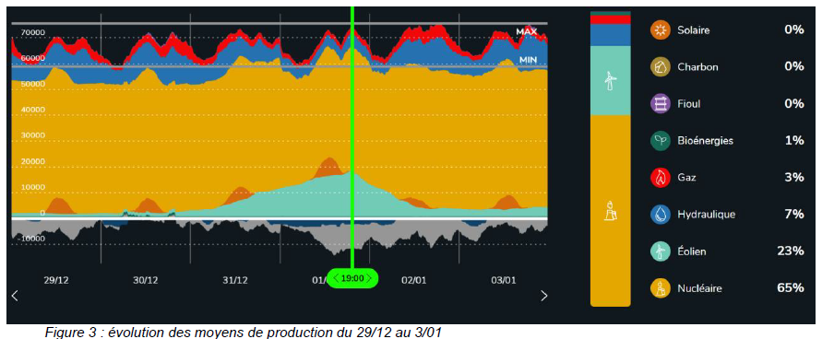
Rôle de l’hydroélectricité
Cas d’une variation de la production
Ex : arrêt d’une centrale nucléaire, perte d’une ligne de transport haute tension, intermittence des énergies renouvelables
Production = Consommation
MW
Pic éolien le 01/01/2025
Source : https://www.rte-france.com/eco2mix/la-production-delectricite-par-filiere

Slide 6
Rôle de l’hydroélectricité
  La sûreté du système électrique français nécessite des moyens de production flexibles
  L’hydroélectricité, un « pompier » du réseau électrique, qui joue un rôle majeur dans la transition énergétique :
  PPE : +1,5 GW de STEP à l’horizon 2035
  Scénarios des futurs énergétiques 2050 de RTE appellent de la flexibilité quel que soit le scénario
  Une énergie doublement renouvelable
  Production d’une énergie renouvelable souveraine et stockable
  Favorise l’intégration des nouvelles énergies renouvelables intermittentes
  L’hydroélectricité, un levier d’atténuation du changement climatique

Slide 7
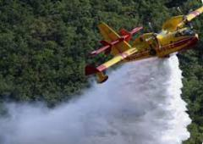
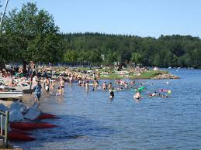
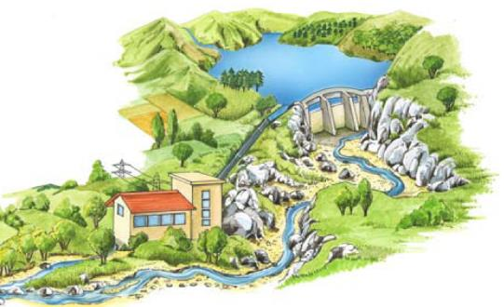


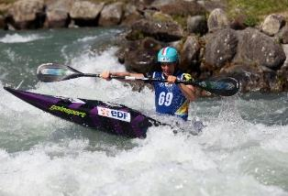





Le multi-usage de l’eau par EDF Hydro
Plan d’eau pour la lutte contre les incendies
Cote estivale
pour le tourisme
Lâchers d’eau pour les sports d’eaux vives
2/3 des concessions hydroélectriques d’EDF servent déjà ces autres usages
Lâchers d’eau pour l’eau potable, l’irrigation, l’industrie et les milieux naturels
= soutien d’étiage

Slide 8
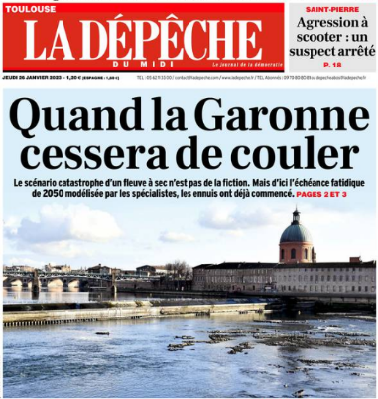




Les enjeux de la ressource en eau sur le bassin Adour-Garonne
  Un déficit structurel de ressource en eau qui va s’accroître avec le changement climatique.
  Un déficit estimé aujourd’hui à 250 Mm³ et qui serait de 1 200 Mm³ d’ici 2050 sans action particulière
  Un enjeu crucial
  Eau potable Agriculture Industrie Milieux aquatiques
  Une réponse multiple
Economies et réutilisation des eaux
Solutions fondées sur la nature
Création de nouvelles réserves
Mobilisation des réservoirs hydroélec

Slide 9
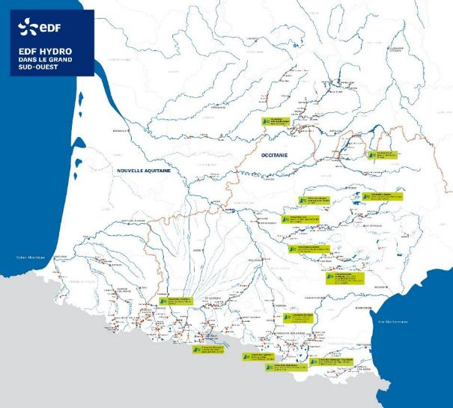
EDF Hydro en Occitanie :
Une forte contribution au soutien d’étiage
La contribution d’EDF Hydro au soutien des étiages
147 Mm³ conventionnés et réservés chaque été par EDF Hydro dans le Grand Sud-Ouest
Des lâchers réalisés depuis 30 ans qui sont indemnisés
Lot
Entente Lot
33 Mm3
6,1 Mm3
Aveyron
CD 82 / DDT 82
Tarn
CD 81
26 Mm³
2,8 Mm3
Adour
Institution Adour
Aude
DDT 11
10 Mm3
Garonne
SMEAG
69,5 Mm3

Slide 10





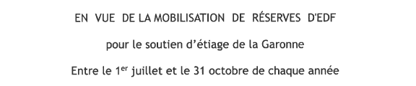
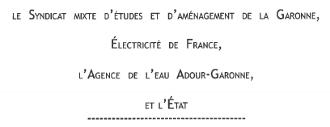

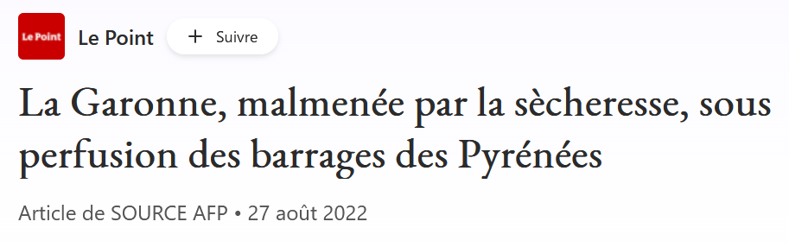
L’exemple du contrat Garonne
Contrat entre
Première convention signée en 1993
Convention qui a évolué en 2020 et qui va de nouveau évoluer en 2025-26 :
Accroissement des volumes : 53 Mm³ → 69,5 Mm³ ---> 79,5 Mm³
Accroissement des débits : 10 m³/s et 15 m³/s → 15 m³/s et 20 m³/s
Indemnisation : modèle économique « service public » décorrélé du prix de l’énergie

Slide 11
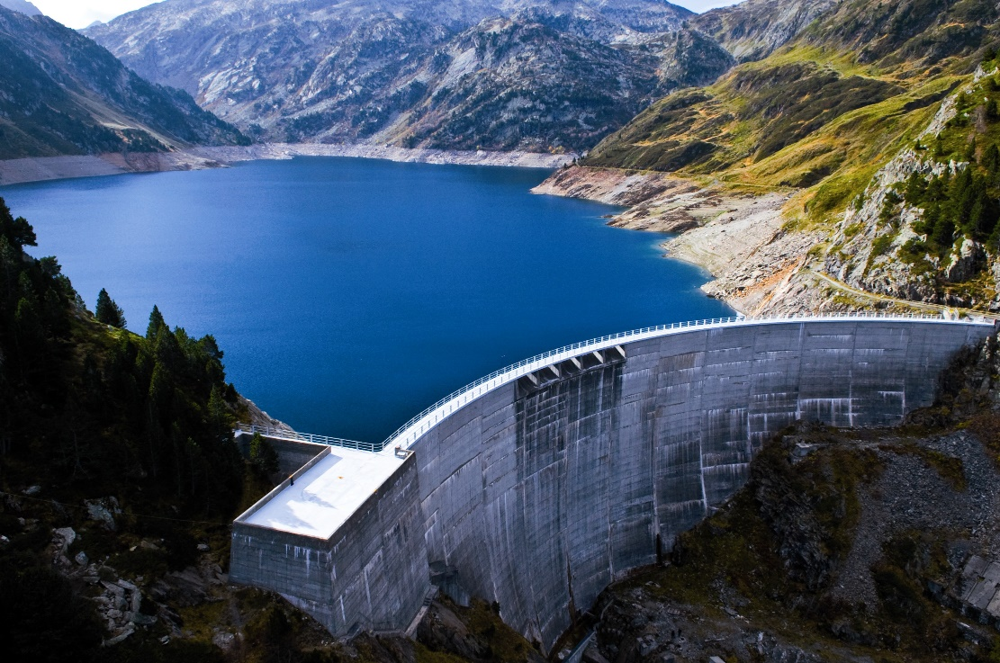



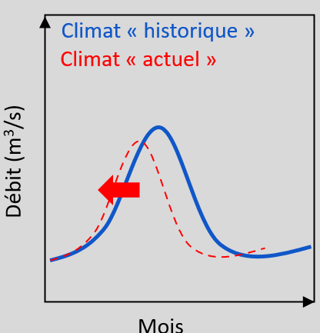
EDF Hydro en Occitanie :
Une forte contribution au soutien d’étiage
Quelles conséquences opérationnelles pour EDF ?
Hydroélectricité |  | Soutien d’étiage
Production principalement l’hiver |  | Turbinage l’été
Maintenance des aménagements programmée l’été |  | Disponibilité des usines l’été
Nécessite des lacs remplis pour l’hiver |  | Mobilisation des lacs jusqu’à l’automne
Un savoir-faire pour la gestion énergétique qui sert la gestion de l’eau :
Prévisions des apports en eau (neige, pluie) et en débits par des experts hydrologues et prévisionnistes pour gérer la « flexibilité de l’hydrologie »
Optimisation du remplissage des retenues, notamment en prenant en compte les effets du changement climatique : avance de la fonte / planning de maintenance

Slide 12
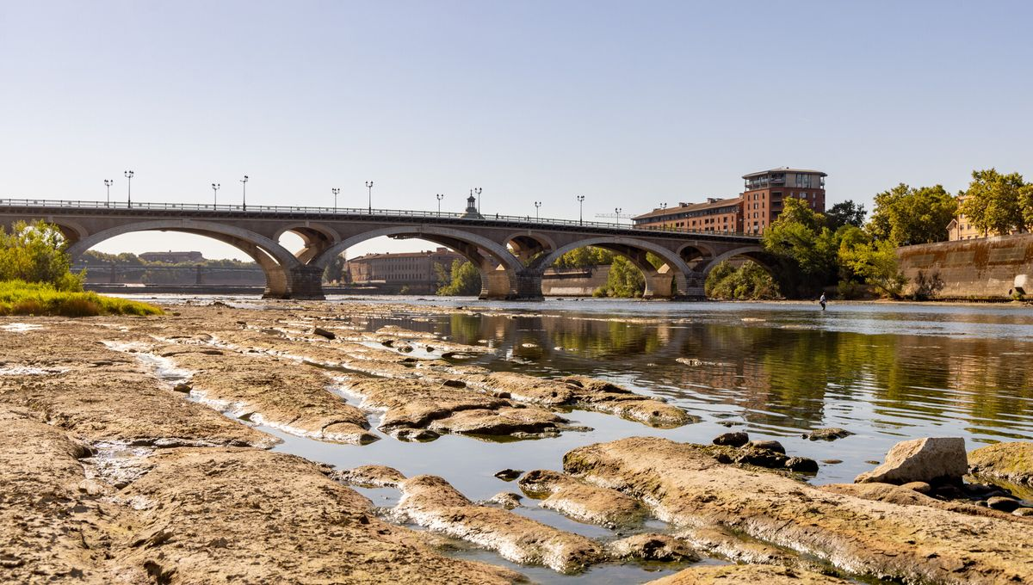
La Garonne à Toulouse
le 20 sept 2022 à 15h
28 m3/s - plus bas débit de 2022

Slide 13
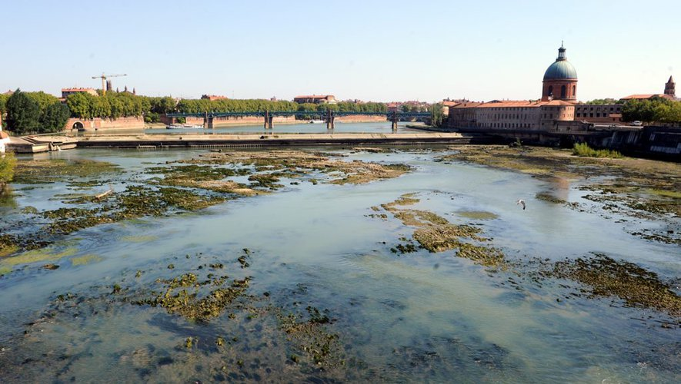
La Garonne à Toulouse
le 20 sept 2022 à 15h
28 m3/s - plus bas débit de 2022

Slide 14
2022, un été préfigurateur de 2050 ?
  Une sécheresse exceptionnelle l’été qui a conduit à des déstockages d’eau historiques et des observations de grandes tensions sur le territoire :
  Aveyron : conflit d’usages entre tourisme et eau potable
  Aude : arbitrage par l’Etat sur des lâchers pour les sports d’eaux vives
  Garonne : une adaptation des contrats pour répondre aux besoins intenses
  … dans un contexte de risque sur l’approvisionnement en énergie pour l’hiver suivant (guerre en Ukraine, corrosion sous contrainte du nucléaire) qui aurait dû, au contraire, conduire EDF à constituer des stocks en prévision

Slide 15



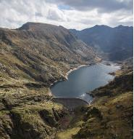
Et demain ?
Mobilisation accrue des réservoirs mais qui restera limitée car la ressource des réservoirs hydroélectriques n’est pas en adéquation avec les besoins
Des projets de développement de réserves complémentaires sur des ouvrages EDF existants
Ex : réhausses de barrages, sur-remplissage par pompage
Une nécessaire compensation des pertes de flexibilité pour le système électrique engendrées par le soutien d’étiage
Conserver la flexibilité de production apportée par l’hydroélectricité
→ Un enjeu national d’ATTENUATION du changement climatique
Réaliser le soutien d’étiage à partir des réservoirs hydroélectriques
→ Un enjeu local d’ADAPTATION au changement climatique
La mobilisation des réservoirs hydroélectriques en tant que levier d’adaptation au changement climatique : une solution qui ne peut être qu’une « brique » d’un mix global de solutions

Slide 16
Merci

Slide 17
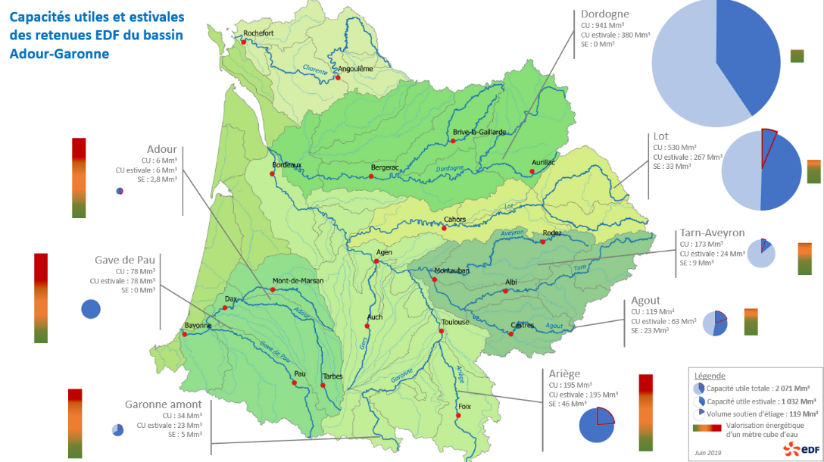
Et demain ?
Notes:
Cu = vol tot
Cu estivale= vol tot-SE – CT – autres contraintes

